Slide 1
Дошкільна освіта Кіровоградської області
Доповідач: начальник управління освіти, науки, молоді та спорту Кіровоградської ОДА
Таборанський Володимир Петрович

Slide 2
Кількість дітей віком до 6 років в області

Slide 3
Кількість дітей віком до 6 років у містах області

Slide 4
Мережа дошкільних навчальних закладів
508 садочків
з них 124 НВК

Slide 5
Проведена робота з розширення мережі ДНЗ
(2015 - І півріччя 2016 років)
2 ДНЗ
Вільшанський, Бобринецький райони
9 НВК
7 груп
Добровеличківський, Новомиргородський, Компаніївський райони та м.Кіровоград
Новгородківський, Світловодський, Компаніївський, Кіровоградський (3), Новоархангельський, Новомиргородський, Онуфріївський райони
273
додаткових місця

Slide 6
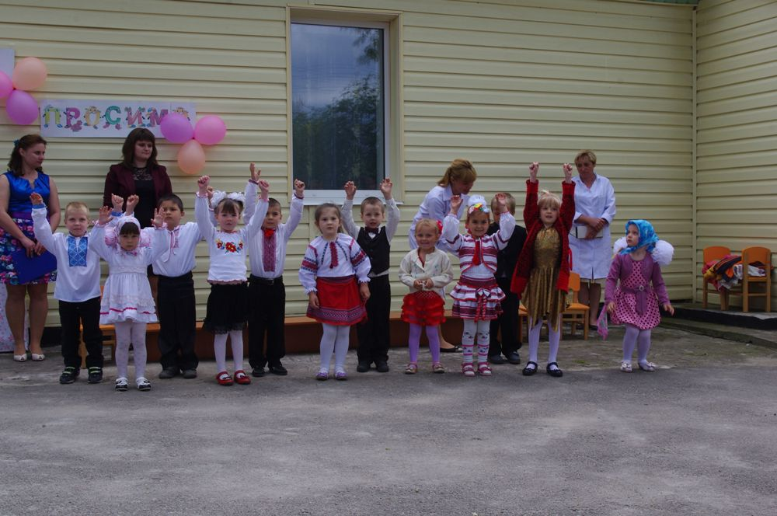
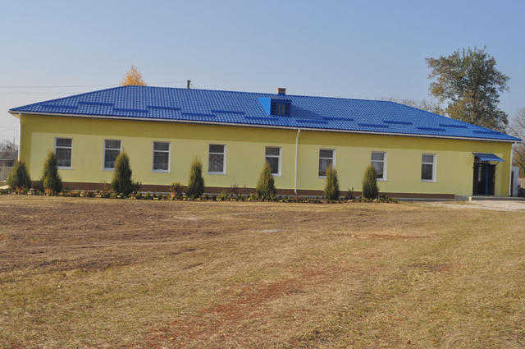
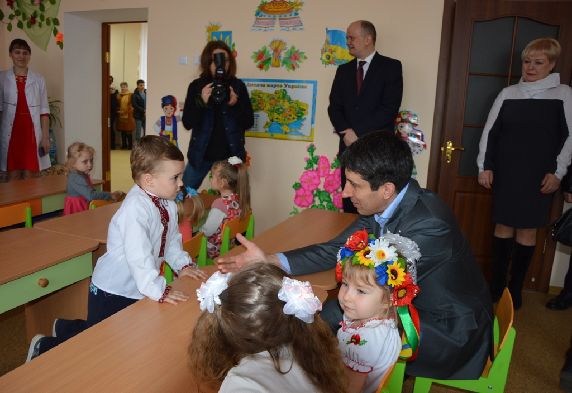
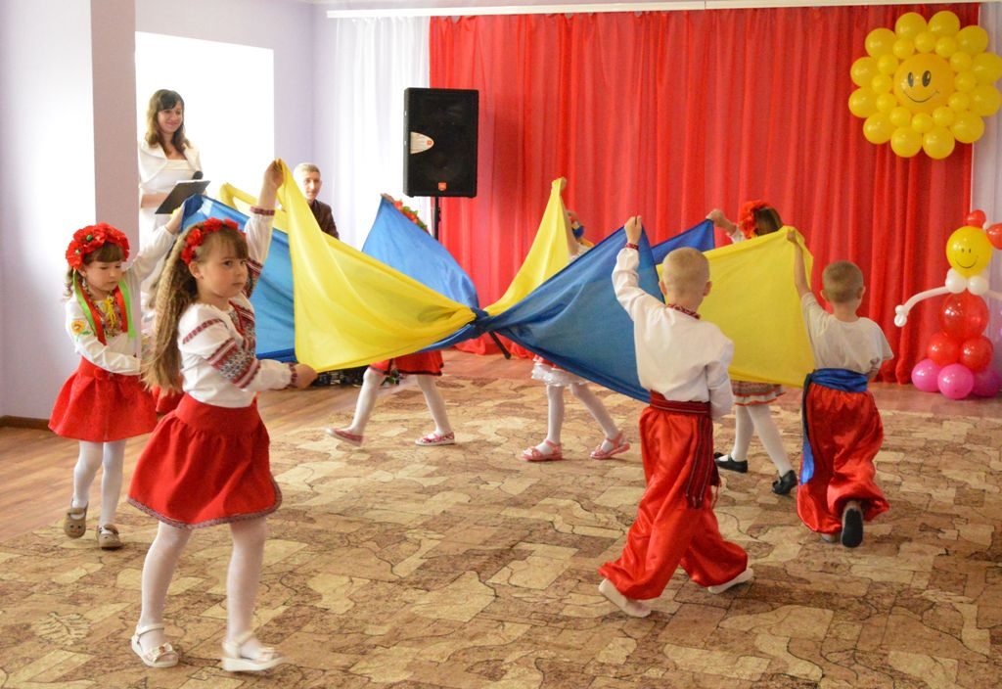
Відкриття ДНЗ

Slide 7
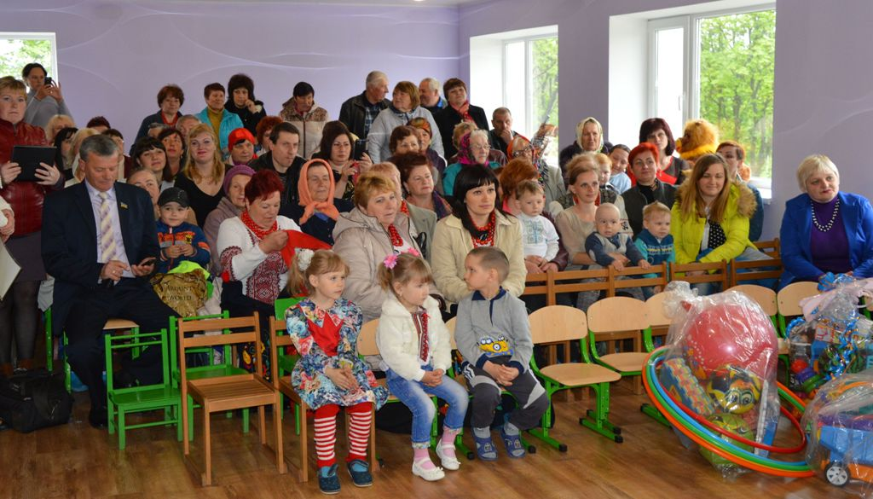
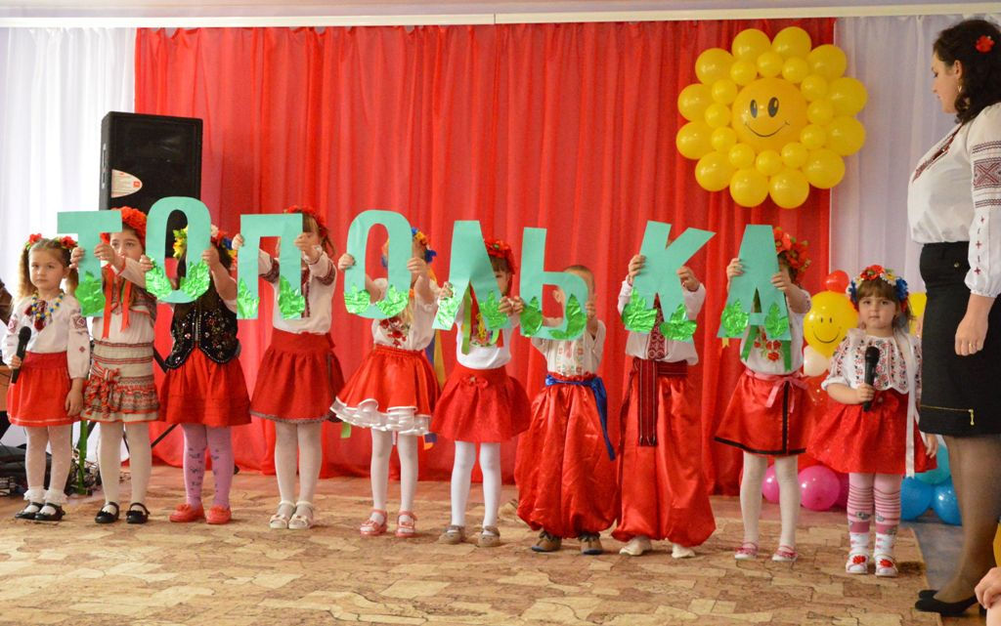
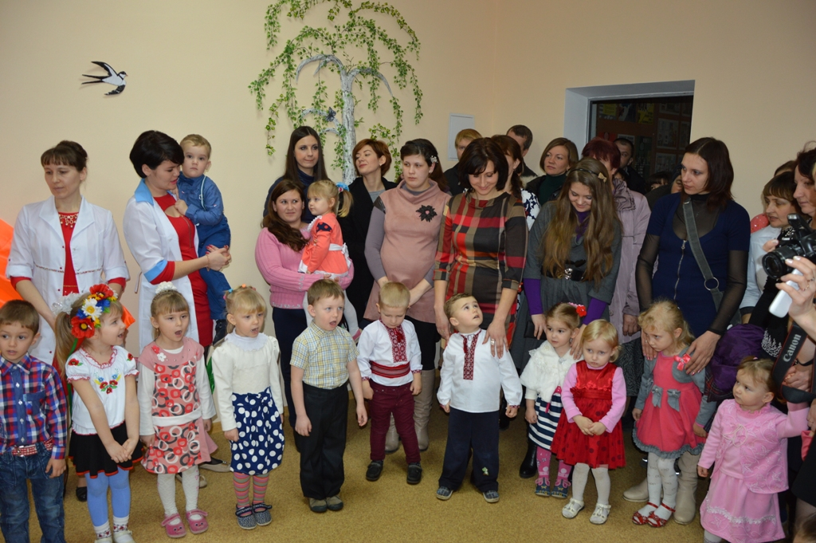
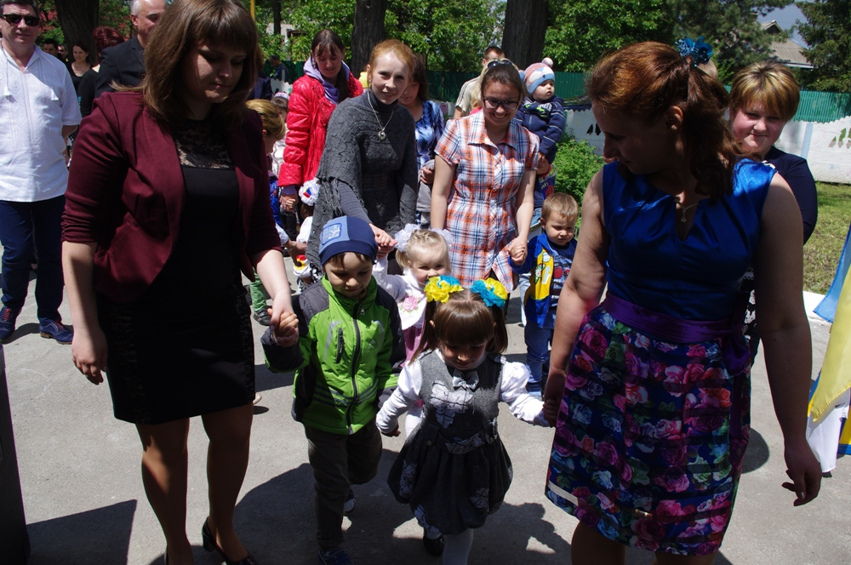
Відкриття ДНЗ

Slide 8
Заходи з розширення мережі ДНЗ до кінця
2016 року
592 додаткових місця
2
ДНЗ
Новгородківський, Бобринецький райони
4
НВК
Добровеличківський, Маловисківський, Онуфріївський райони
13
груп
Добровеличківський, Долинський, Кіровоградський, Новоархангельський, Новомиргородський, Олександрівський, Онуфріївський, Петрівський, Світловодський райони, Маловисківська ОТГ

Slide 9
Проведені капітальні ремонтні роботи
(2015 рік – початок 2016 року)
13 млн.грн
52 ДНЗ

Slide 10
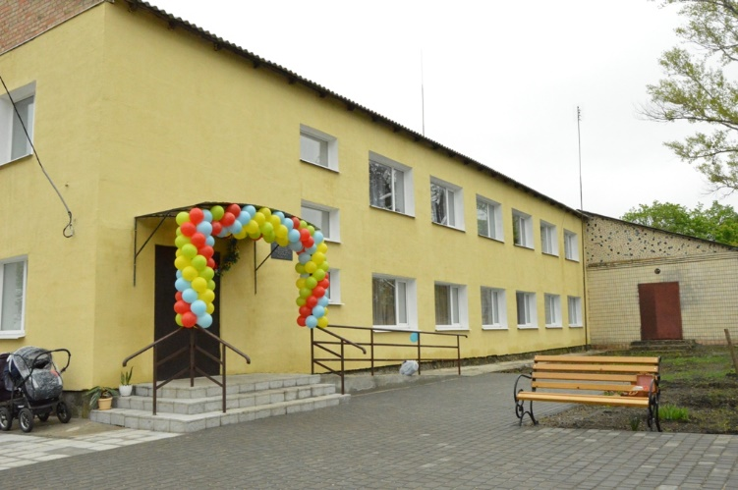
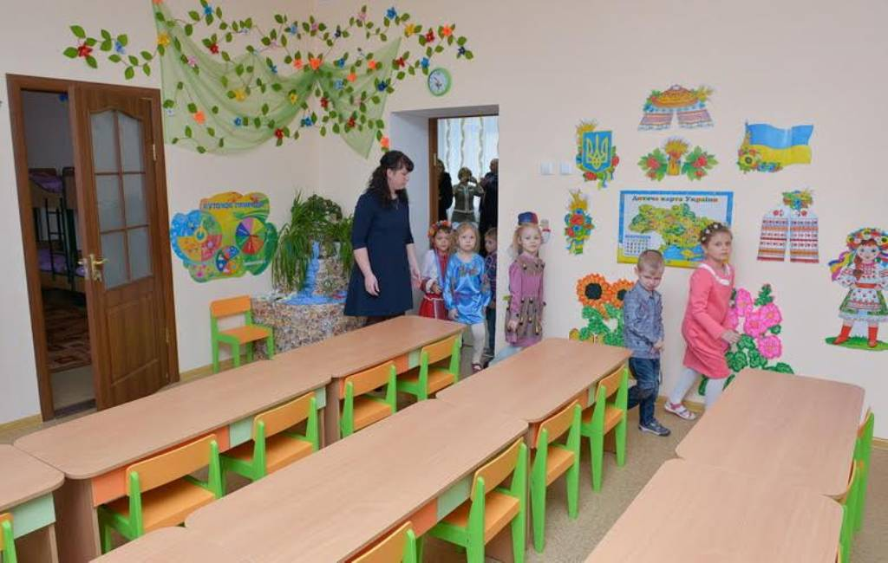
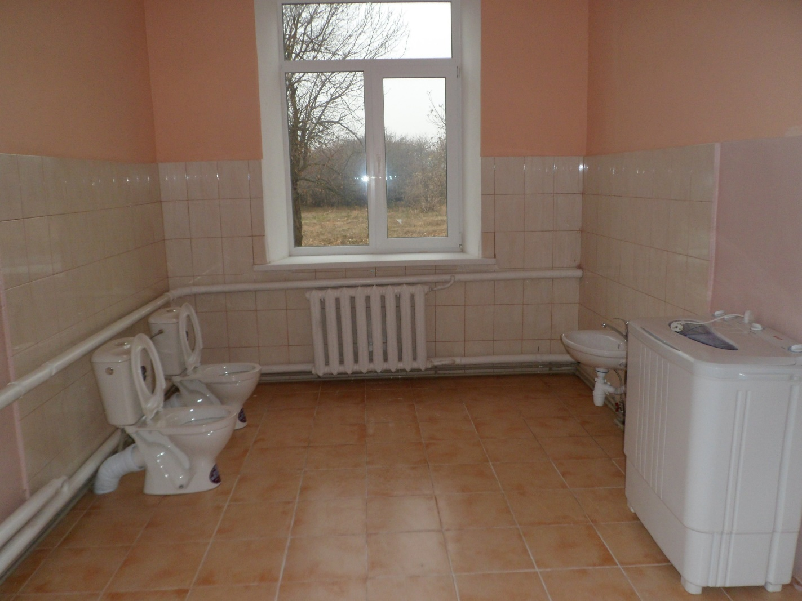
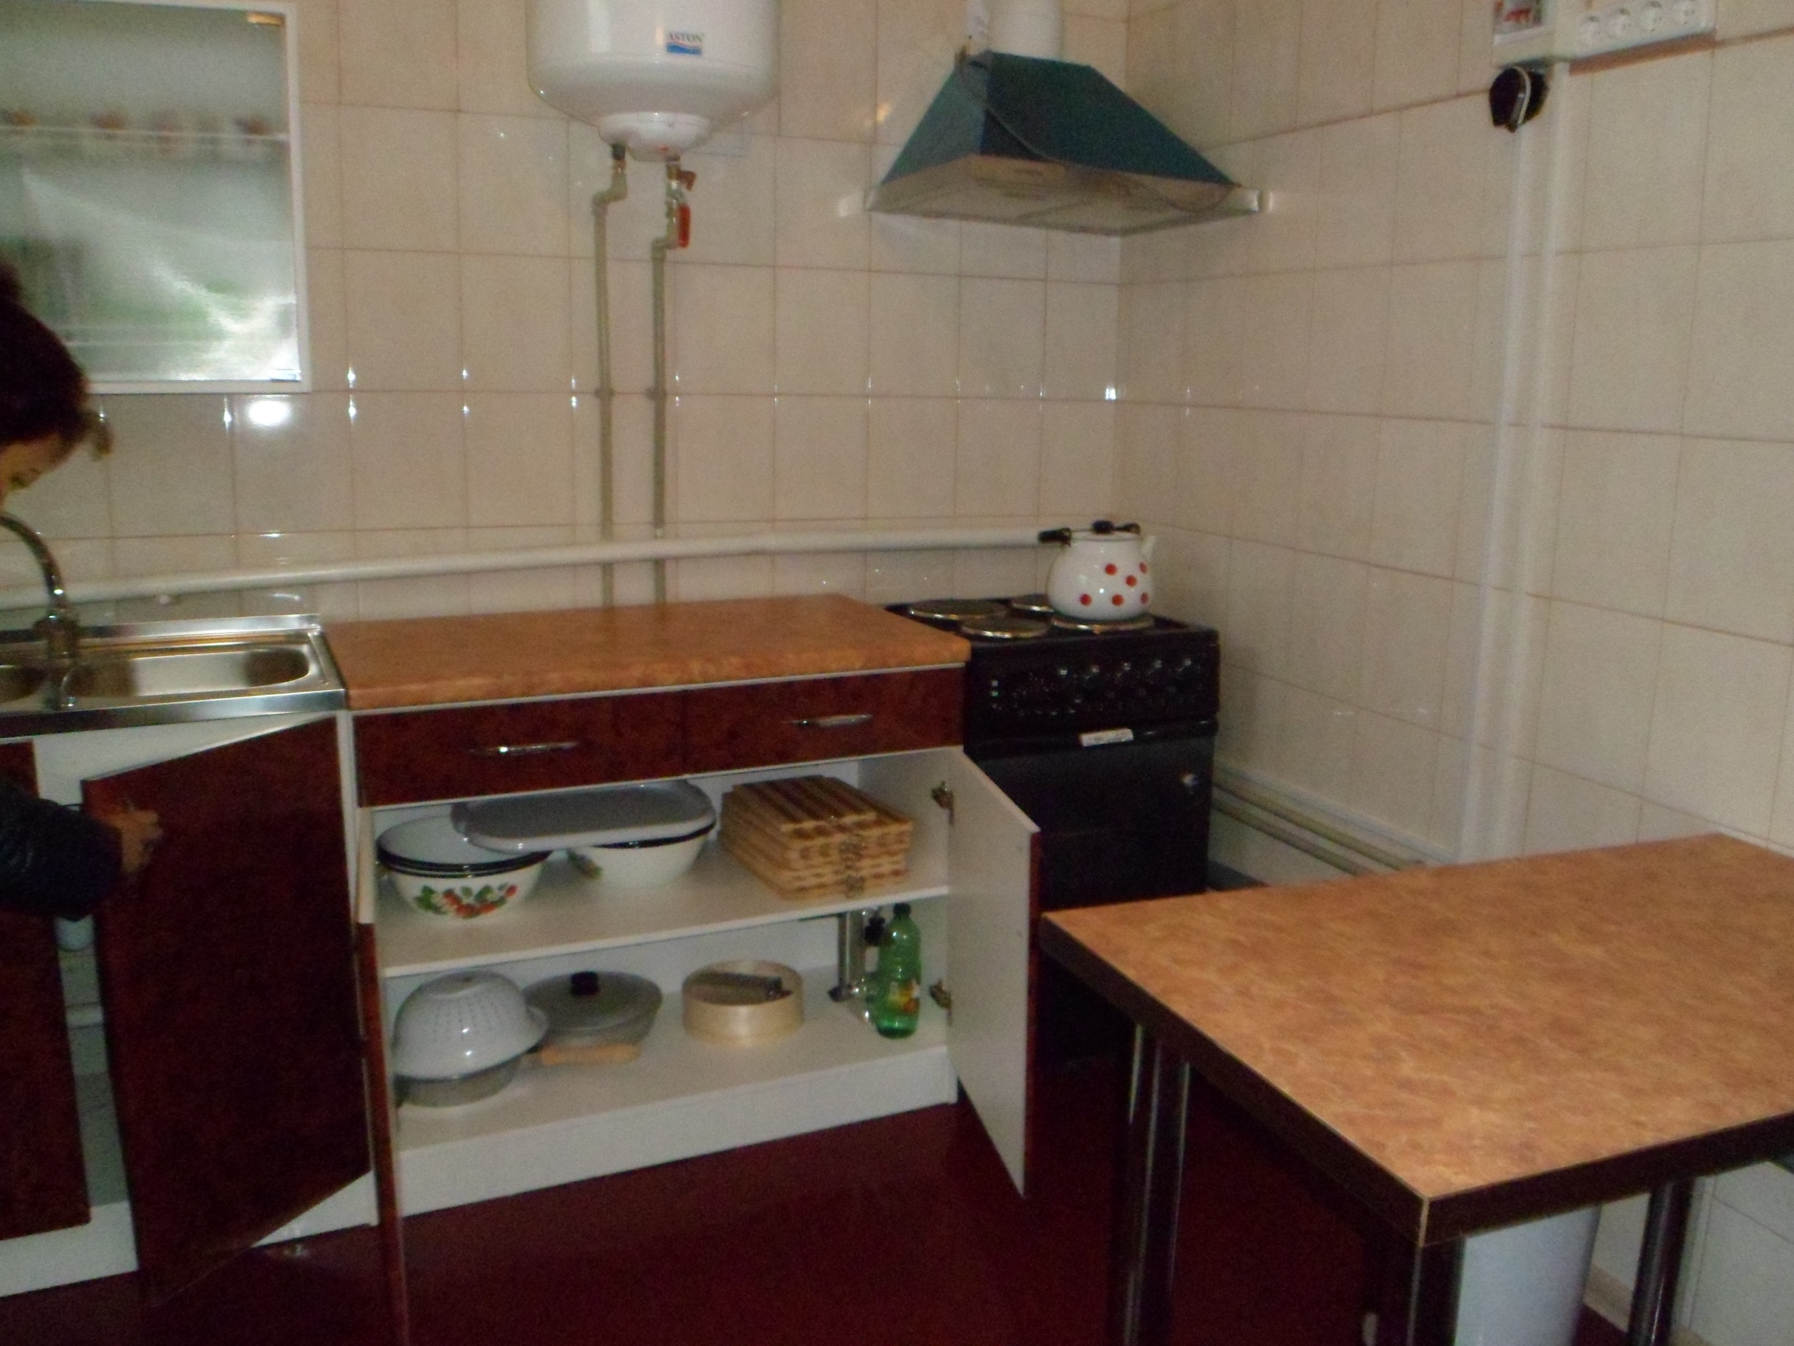
Капітальні ремонти ДНЗ

Slide 11
Найбільший обсяг виконаних ремонтних робіт
м.Кіровоград
(19 ДНЗ)
3,6 млн.грн
Добровеличківський район
(5 ДНЗ)
2 млн. грн
Кіровоградський район
(3 ДНЗ)
2,1 млн. грн

Slide 12
Заплановані капітальні ремонтні роботи до кінця
2016 року
30,2
млн. грн.
37 ДНЗ
1,2
млн. грн.
Дитячий садок №1 «Сонечко» Бобринецької міської ради
1,9
млн. грн.
Дошкільний навчальний заклад «Калинка» с.Онуфріївка Кіровоградської області

Slide 13
Поповнення матеріально-технічної бази
(2015 рік – І півріччя 2016 року)
32 ігрові майданчики
152 комплекти меблів
142 комплекти ігрового обладнання
280 комплектів посуду
102 водонагрівальні прилади

Slide 14
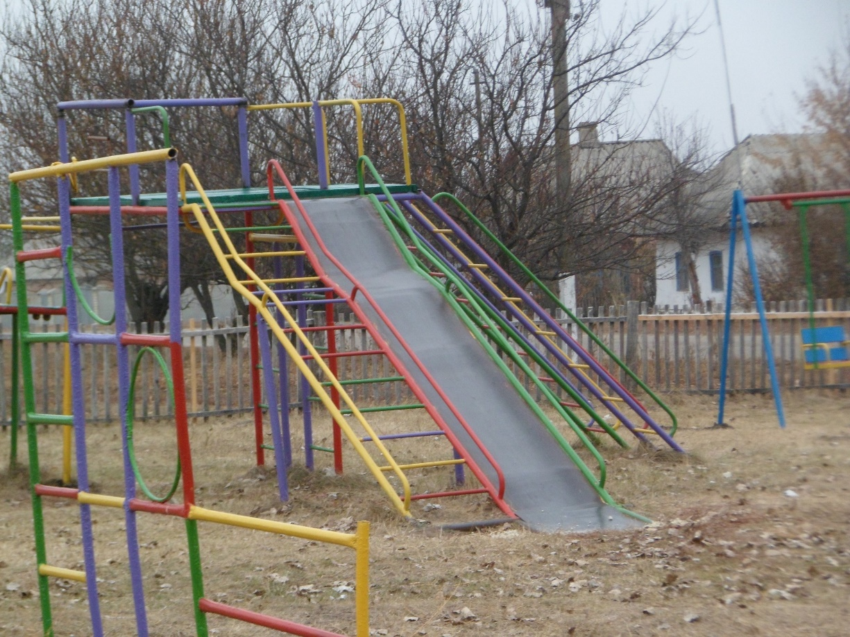
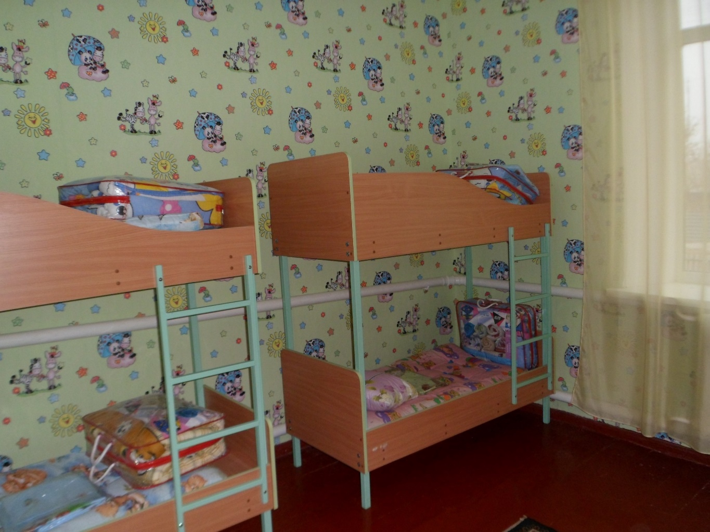
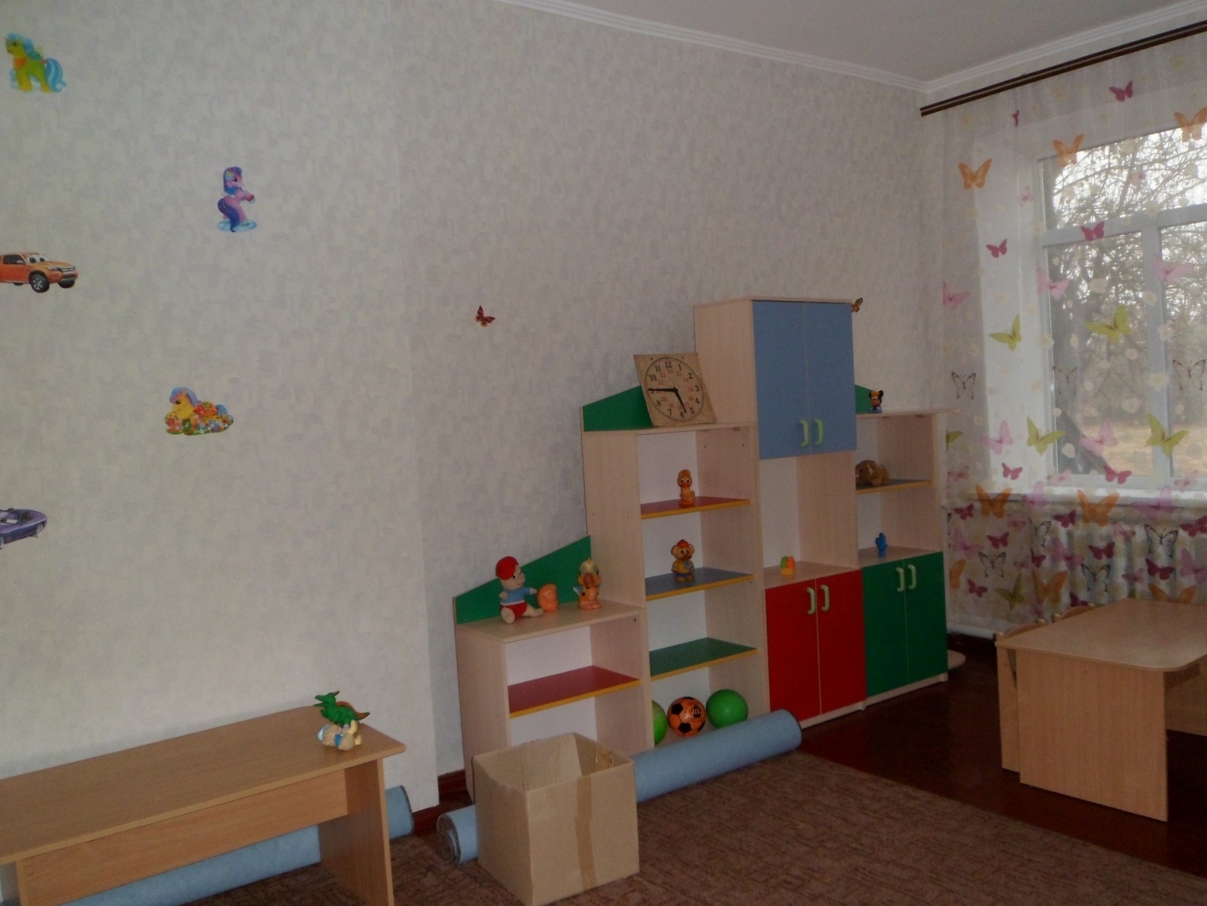
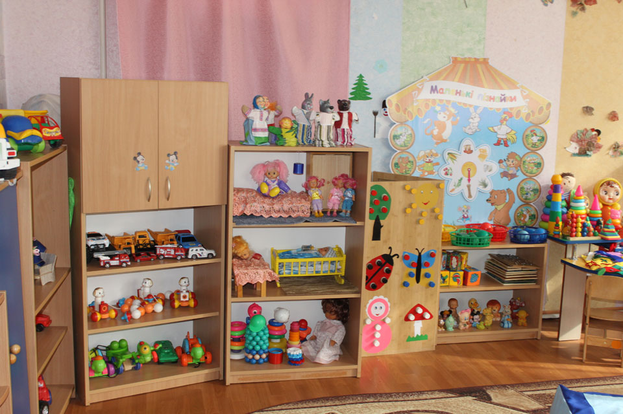
Поповнення матеріальної бази ДНЗ

Slide 15
Діти окремих категорій у ДНЗ області
193
Діти - переселенці
1202
Діти учасників АТО
195
Діти - інваліди
166
Діти - сироти

Slide 16
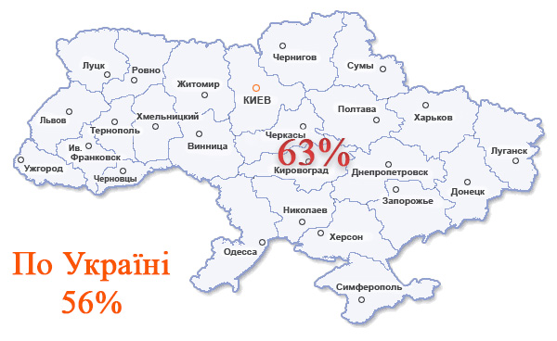
Рівень охоплення дошкільними закладами

Slide 17
Місце області у рейтингу доступності дошкільної освіти
Донецька
Херсонська
Черкаська
…..
6. Кіровоградська
7. ….
23. Рівненська
24. Волинська
25. Львівська

Slide 18
Проблемні питання
Недостатній рівень охоплення дошкільними закладами
Онуфріївський 36%
Компаніївський 29%
Світловодський 23%
2. Перевантаження міських ДНЗ
смт Новоархангельськ (162/100)
смт Олександрівка (146/100)
м. Кіровоград (139/100)
3. Впровадження інклюзивної освіти

Slide 19
Проблемні питання
4. Відсутність дошкільних закладів в окремих населених пунктах
Компаніївський (8 сіл)
Долинський (4 села)
Онуфріївський, Світловодський (3 села)
5. Відсутність посад в окрмих сільських ДНЗ
«ассистент вихователя»
«інструктор з фізичної культури»
«практичний психолог»
6. Необхідність посилення матеріальної бази ДНЗ

Slide 20
РЕКОМЕНДАЦІЇ
1) проаналізувати стан дошкільної освіти міста, району;
2) вжити заходи щодо забезпечення дітей місцями у дошкільних навчальних закладах;
3) забезпечити проведення капітальних та поточних ремонтів дошкільних навчальних закладів;
4) привести штатні розписи ДНЗ у відповідність з чинним законодавством;
5) вжити заходи щодо впровадження інклюзивної освіти у роботу дошкільних навчальних закладів;
6) сприяти відкриттю приватних та корпоративних дошкільних навчальних закладів;
7) тримати на контролі використання приміщень дошкільних закладів за призначенням.

